Slide 1
โปรเจกต์จบการศึกษา
Production Control Tower
ระบบติดตามประสิทธิภาพการผลิต อุปกรณ์ และการบำรุงรักษา
สำหรับโรงงานอุตสาหกรรมการผลิตแบบมีสายการผลิต
Next.js 15 + React 19
Supabase + RLS
37 unit tests
TypeScript ทั้งหมด
สิทธิ์บังคับที่ฐานข้อมูล
+ 13 RLS assertions
ชื่อ - นามสกุล · รหัสนักศึกษา · อาจารย์ที่ปรึกษา

Slide 2
ปัญหา
ทำไมต้องมีระบบนี้
สภาพเดิม — ข้อมูลกระจายเกินกว่าจะตัดสินใจได้
สิ่งที่ต้องการ
ข้อมูล OEE อยู่ในไฟล์ Excel ของหัวหน้ากะ ต่างแผนกไม่เห็นชุดเดียวกัน
เครื่องจักรหยุดแล้วไม่มีใครรู้ว่าเป็นเพราะอะไร หรือจะเสร็จเมื่อไหร่
ประวัติการซ่อมอยู่ในกระดาษ ค้นย้อนหลังไม่ได้
อะไหล่ขาดตอนงานด่วน เพราะไม่รู้ว่าของอะไรกำลังจะหมด
ไม่มีใครรู้ว่าใครแก้อะไรไปแล้ว ทำให้แก้ข้อมูลชนกัน
เห็นภาพรวม OEE ของทุกสายในหน้าเดียว
บันทึกเหตุหยุดเครื่องพร้อมเหตุผลและผู้รับผิดชอบ
วางแผนงานซ่อมได้ก่อนเครื่องพังจริง (งานตามรอบ)
รู้สถานะอะไหล่ก่อนสั่งซื้อ
ตรวจสอบย้อนหลังได้ว่าใครเปลี่ยนอะไร
บทบาทชัดเจน คนละสิทธิ์กันจริง ไม่ใช่แค่ซ่อนปุ่ม
หัวใจของงาน: ทุกอย่างต้องคำนวณจากข้อมูลจริงในฐานข้อมูล ไม่ใช่ค่าที่พิมพ์กรอกเอง
Production Control Tower
2

Slide 3
ขอบเขต
ระบบนี้ทำอะไรได้บ้าง
แดชบอร์ด OEE
ทรัพย์สิน
ใบงานบำรุง
หยุดเครื่อง
สรุป A/P/Q แยกรายสาย พร้อมกราฟย้อนหลัง
ทะเบียนเครื่องจักร สถานะ ประวัติการซ่อม
งานถูกต้อง งานตามรอบ งานสอบเทียบ
บันทึกเหตุ แจ้งเตือน คำนวณ MTTR
คลังอะไหล่
รายงาน
บันทึกการกระทำ
ข้อมูลตัวอย่าง
จอง เบิก กันของติดลบ
ส่งออก CSV ได้ทุกหน้า
ประวัติทุกครั้งที่มีการแก้ไข
2 โรงงาน · 3 สาย
10 เครื่อง · 8 ใบงาน
8 อะไหล่ · 30 รอบการผลิต
สิ่งที่ระบบนี้ไม่ทำ — บอกไว้ตรง ๆ ไม่งอน
ไม่ได้อ่านสัญญาณจาก PLC จริง เวลาหยุดเครื่องยังให้คนกรอกเอง
ยังไม่ต่อกับ ERP หรือระบบสั่งซื้ออะไหล่ของโรงงาน
ไม่ได้ทำหน้าจัดการผู้ใช้ (เพิ่มผู้ใช้ต้องเขียน SQL เอง)
Production Control Tower
3

Slide 4
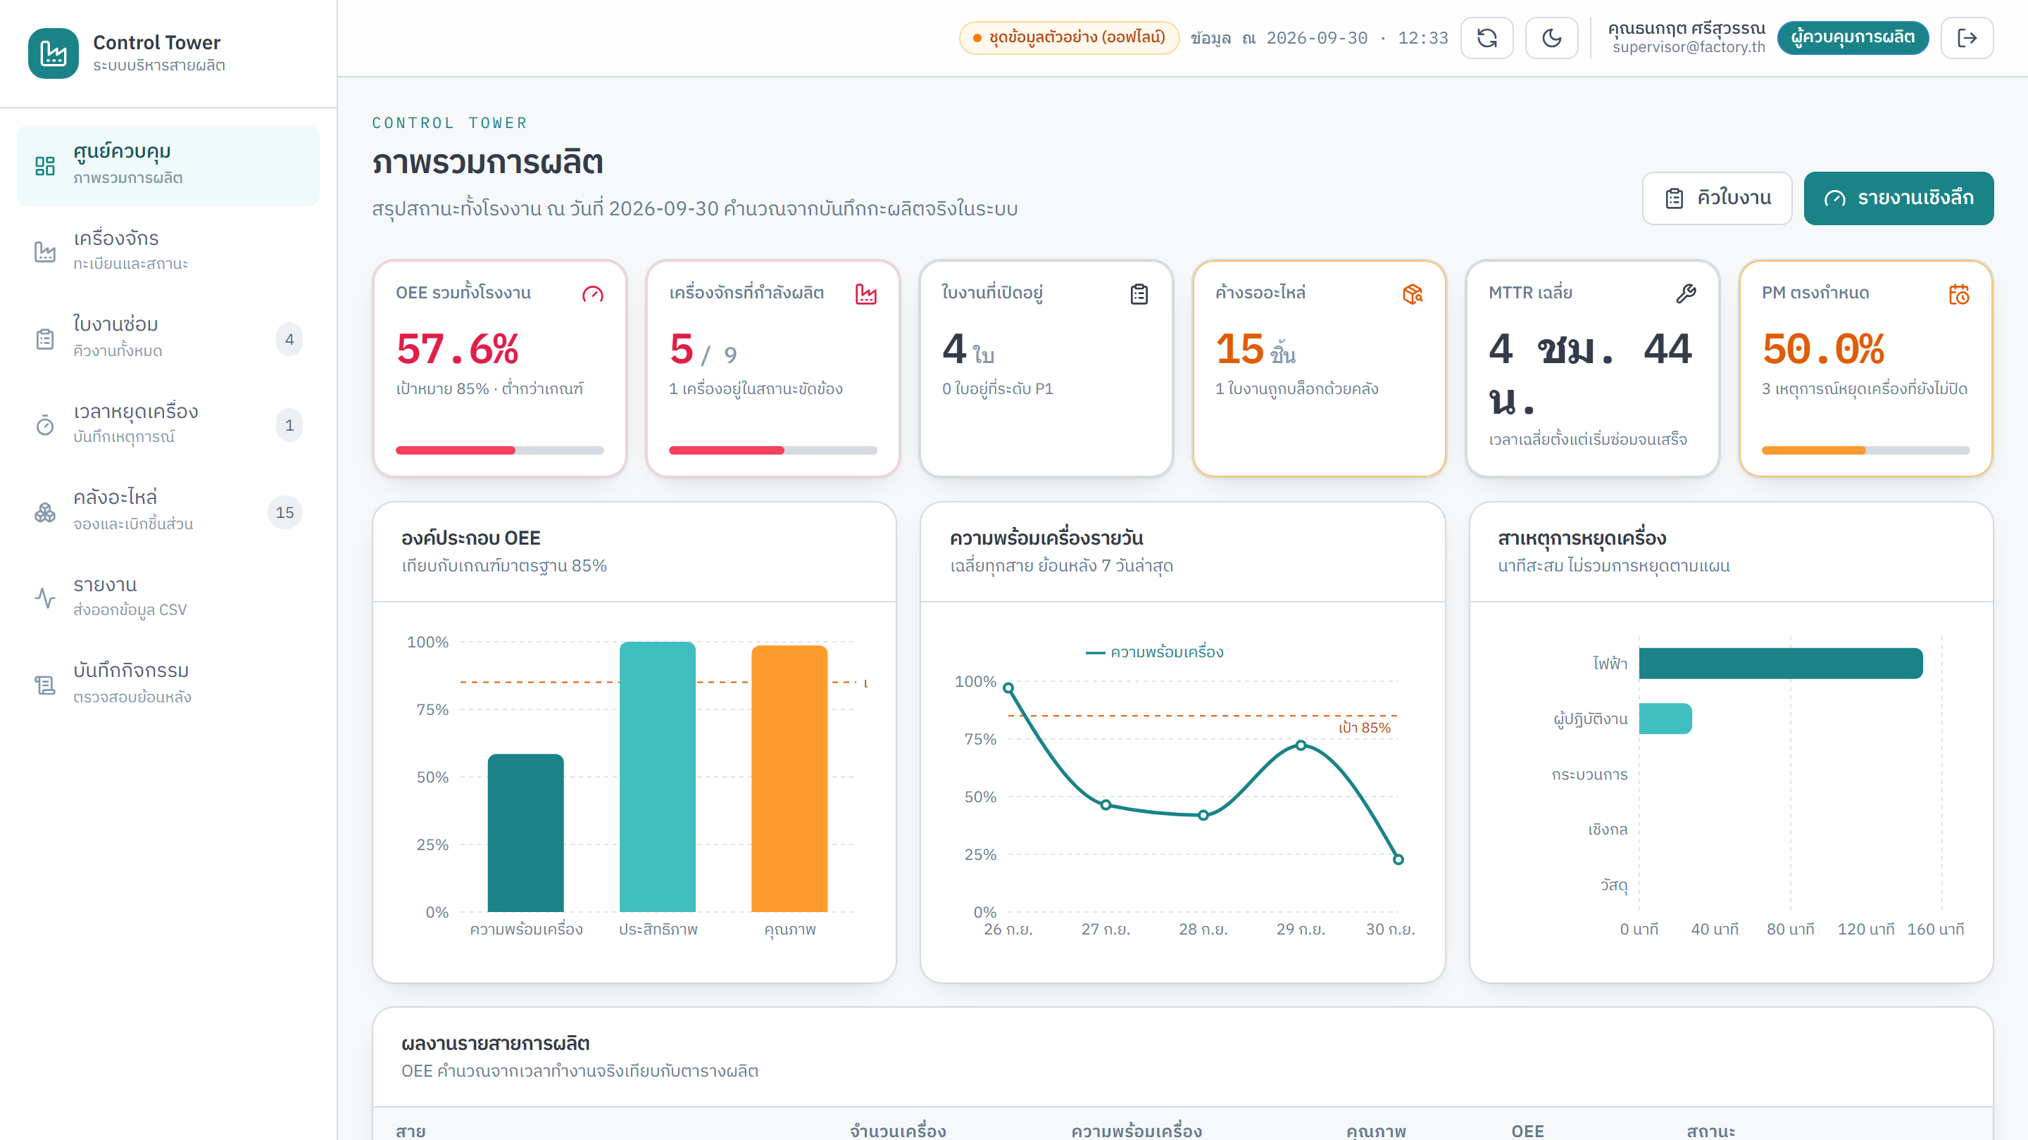
หน้าจอหลัก
แดชบอร์ด — เห็นภาพรวมทั้งโรงงานในหน้าเดียว
OEE รวมทุกสาย
57.6%
ของดี 47,259 ชิ้น · ของเสีย 656 ชิ้น
Availability 58.4% · Quality 98.6%
จุดที่ระบบชี้ให้เห็น
3 เหตุหยุดเครื่องที่ยังไม่ปิด รวม 253 นาที
3 อะไหล่เหลือต่ำกว่าจุดสั่งซื้อ
MTTR 284 นาที · งานตามรอบทำได้ 50%
ภาพหน้าจอจริงจากระบบ ผู้ใช้บทบาทผู้ดูแล
Production Control Tower
4

Slide 5
หัวใจของระบบ
OEE คำนวณอย่างไร และได้เท่าไหร่จริง
Availability
Performance
Quality
เวลาที่เครื่องเดินจริง ÷ เวลาที่วางแผนไว้
ผลผลิตตามทฤษฎี ÷ ผลผลิตจริง
ของดี ÷ ของทั้งหมด
58.4%
100.0%
98.6%
OEE = Availability × Performance × Quality = 57.6% ทั้งระบบ
สายการผลิต | Availability | Quality | OEE | เวลาที่หยุด
LN-A สายวางลูกษา SMT | 57.3% | 99% | 56.7% | 42.7%
LN-B สายเติมวงจรและทดสอบ | 74.1% | 98.7% | 73.1% | 25.9%
LN-C สายฉีดขึ้นรูปพลาสติก | 56% | 98.4% | 55.1% | 44%
รวม | 58.4% | 98.6% | 57.6% | 41.6%
ตัวเลขทั้งหมดมาจากการรันคำสวณจริงบนชุดข้อมูลตัวอย่าง ไม่ได้เขียนขึ้นมือ
Production Control Tower
5

Slide 6
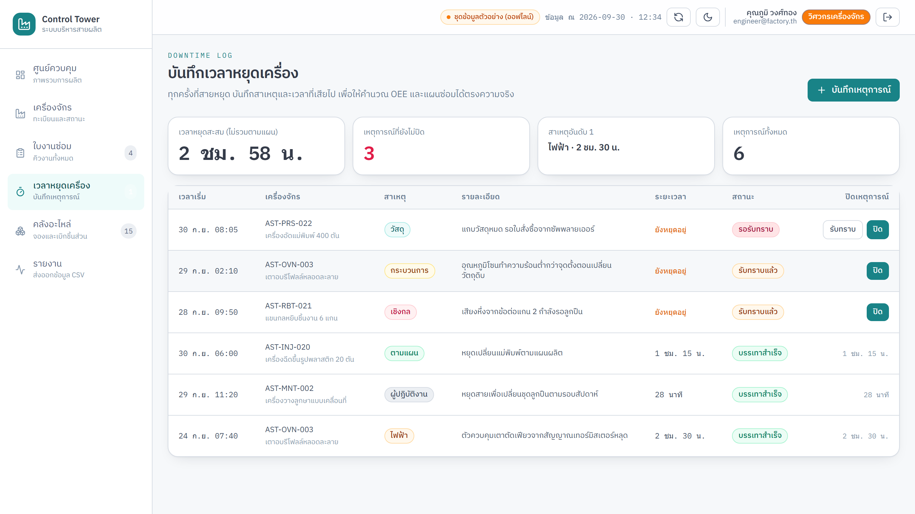
กระบวนการ
จัดการเหตุหยุดเครื่อง
สถานะของเหตุหยุดเครื่อง
open
พบเหตุ เครื่องหยุด
acknowledged
มีคนรับทราบแล้ว แต่ยังไม่กลับมาทำงาน
mitigated
แก้แล้ว เครื่องกลับมาทำงาน
ตัวเลขจากข้อมูลจริง
1 เหตุ ยังไม่มีใครรับทราบ 2 เหตุ รับทราบแล้ว
3 เหตุ ปิดเรียบร้อย · รวม 253 นาที
MTTR เฉลี่ย 284 นาที
ระบบไม่ปิดเหตุให้อัตโนมัติ — ต้องมีคนยืนยันว่าเครื่องกลับมาทำงานจริง
Production Control Tower
6

Slide 7
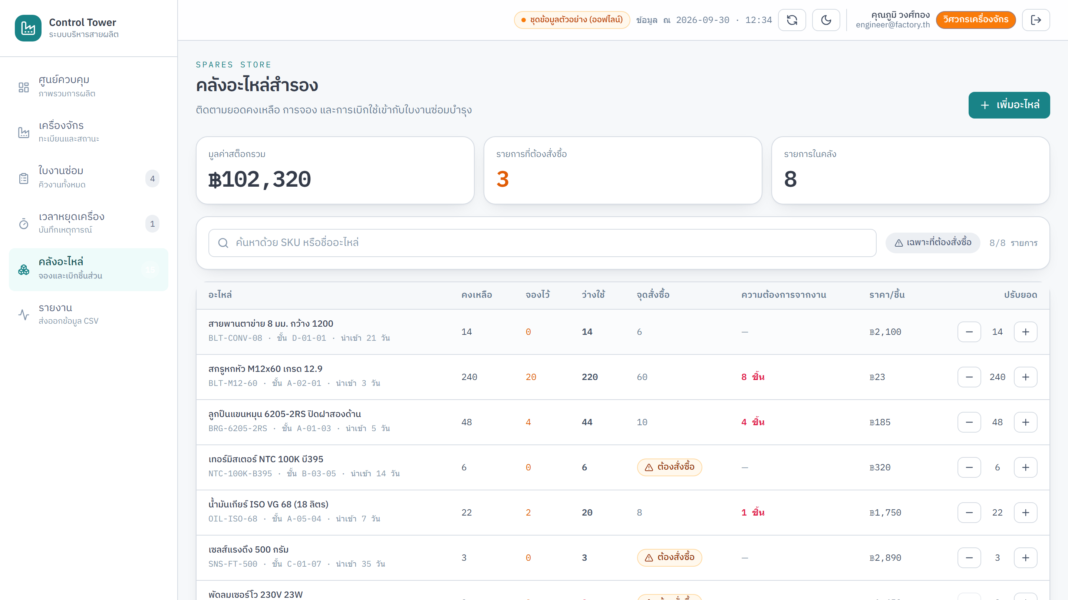
กระบวนการ
อะไหล่ — กันงานค้างเพราะของขาด
กฎที่ระบบบังคับ
ของที่จองไว้แล้วห้ามเบิกเกิน
ห้ามเบิกจนเหลือน้อยกว่าจุดสั่งซื้อ
เบิกไม่ได้ถ้าของหมด — ต้องสั่งซื้อก่อน
ทุกครั้งที่เบิก ต้องผูกกับใบงาน
สถานะคลัง
ต่ำกว่าจุดสั่งซื้อ
3 / 8 รายการ
มูลค่าของคงคลัง
102,320 บาท
ใบงาน 4 ใบรอซ่อม · งานตามรอบ 3 ใบ · งานสอบเทียบ 1 ใบ
Production Control Tower
7

Slide 8
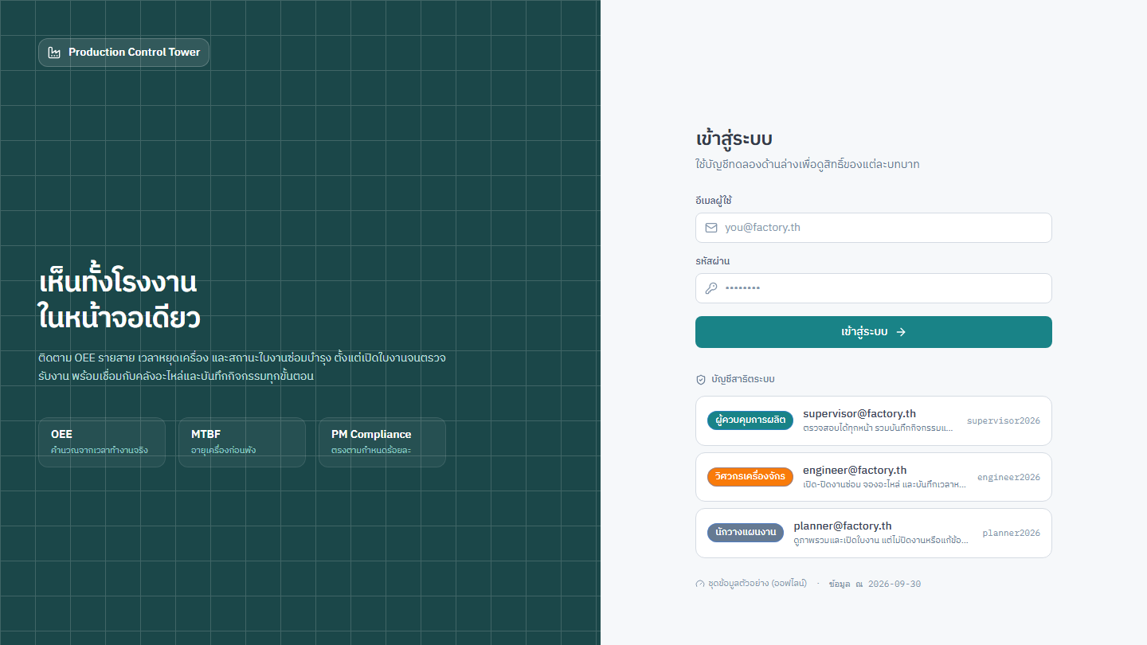
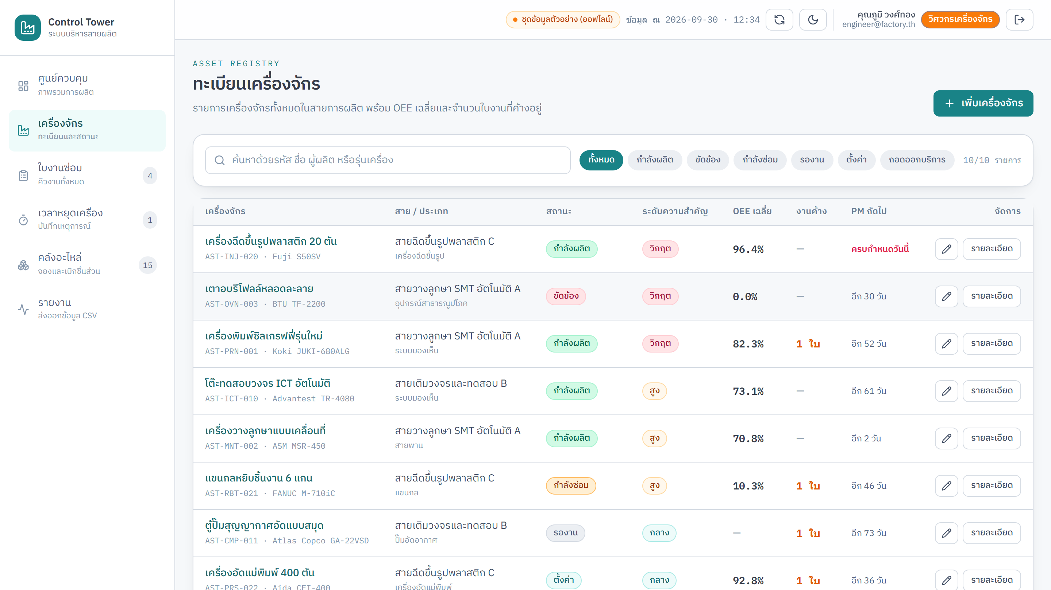
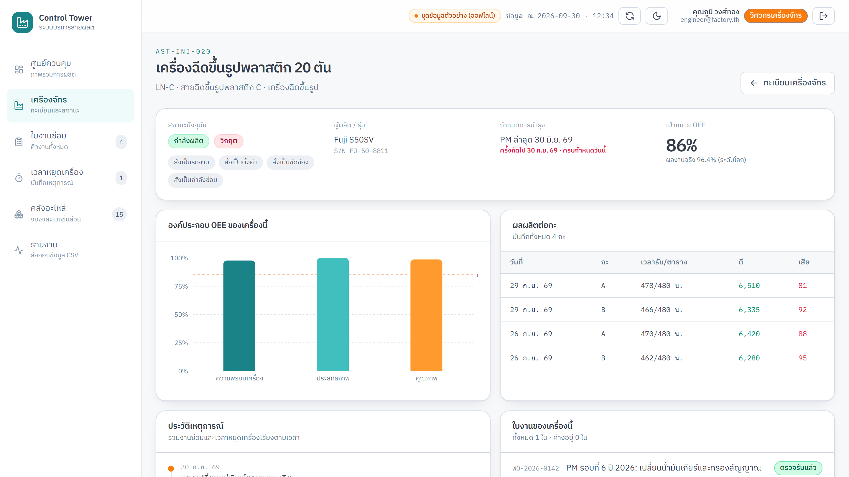
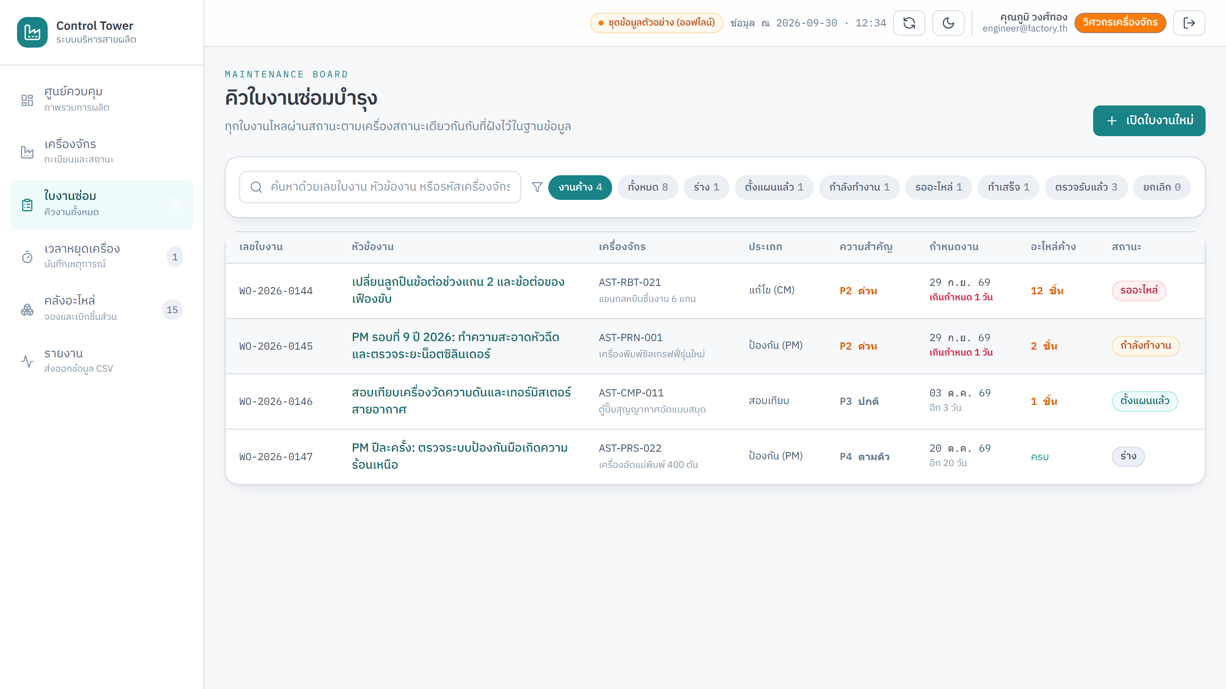
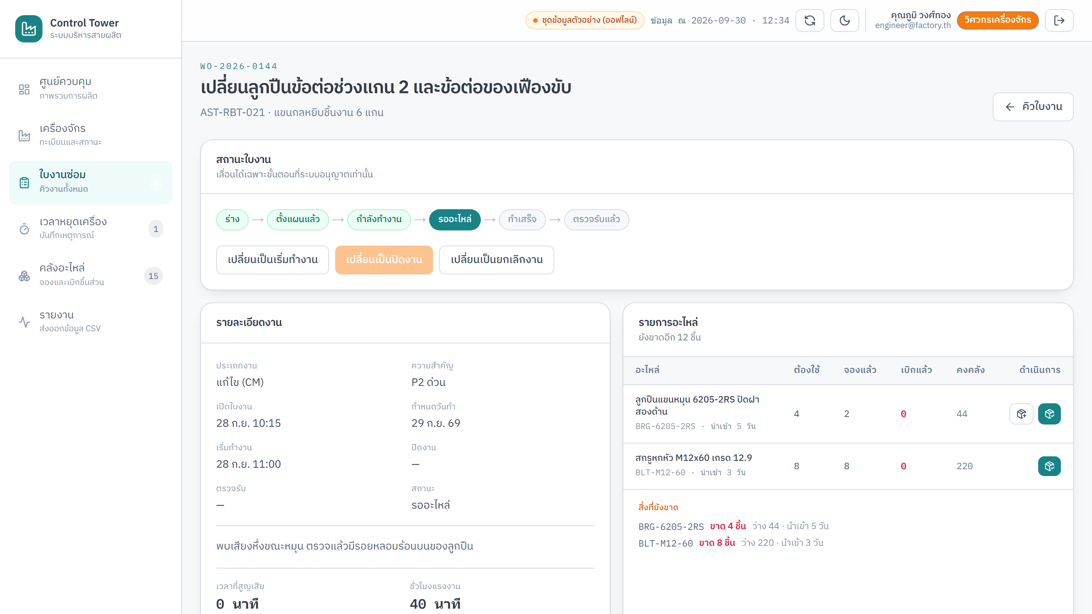
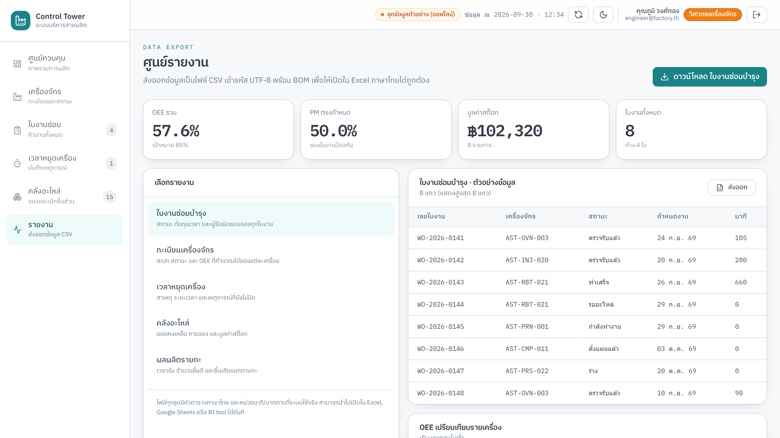
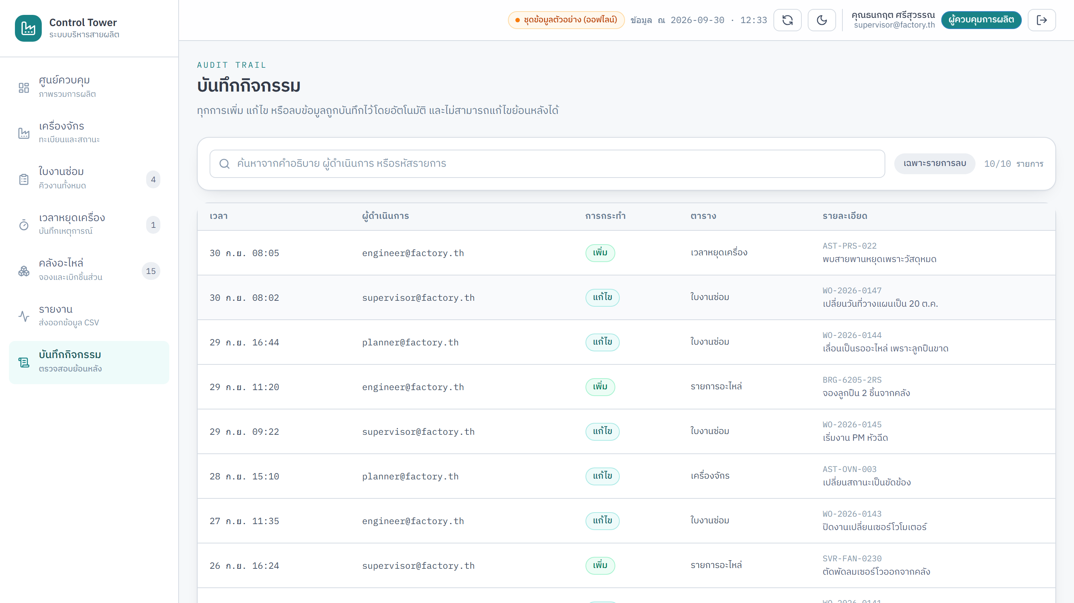
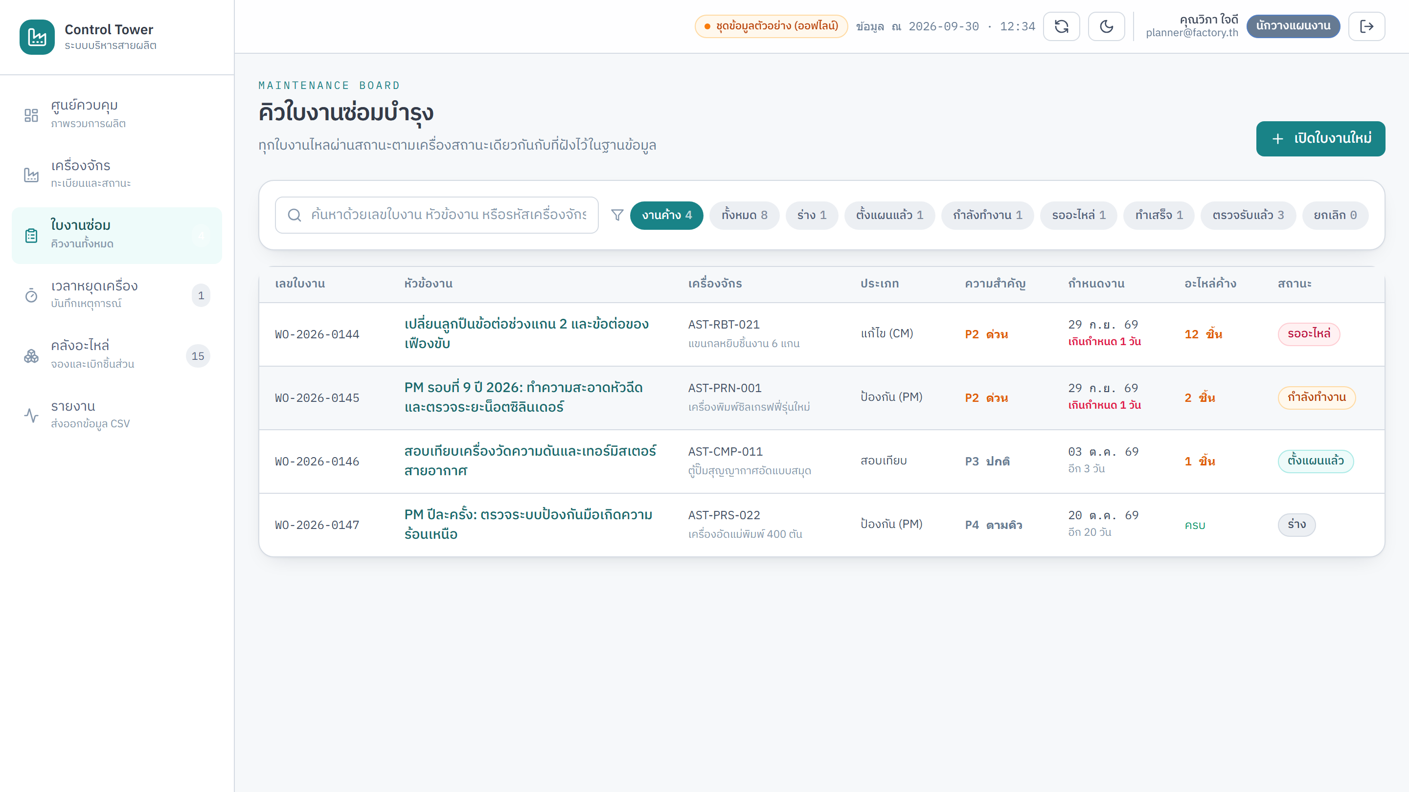
หน้าจอทั้งหมด
ระบบมี 12 หน้า ผ่านการทดสอบทุกหน้า
หน้าเข้าสู่ระบบ
ทะเบียนเครื่องจักร
รายละเอียดเครื่อง
ใบงานบำรุง
รายละเอียดใบงาน
รายงานและส่งออก CSV
ประวัติการแก้ไข
มุมมองผู้วางแผน
มีอีก: แดชบอร์ดผู้ดูแล · แดชบอร์ดวิศวกร · แดชบอร์ดผู้วางแผน · โหมดมืด · มุมมองมือถือ
Production Control Tower
8

Slide 9
การออกแบบ
ข้อมูลเดินทางอย่างไร
ชั้นแสดงผล
ทำงานได้แม้ไม่มีเซิร์ฟเวอร์
React + Next.js · 12 หน้า · Tailwind + Recharts
ถ้ายังไม่ได้ต่อฐานข้อมูล ระบบจะใช้ชุดข้อมูลตัวอย่างในเครื่อง
เหมาะกับการสาธิตและทดสอบหน้าจอโดยไม่ต้องตั้งค่าอะไร
ชั้นตรรกะ
สูตร OEE · กติกาเปลี่ยนสถานะ · ตารางสิทธิ์ตามบทบาท
ชั้นข้อมูล
การเขียนข้อมูล
Supabase (PostgreSQL) · 11 ตาราง · 25 สิทธิ์ระดับแถว · 15 trigger
หน้าจออัปเดตทันที ไม่ต้องรอเครือข่าย
ถ้าฐานข้อมูลปฏิเสธ ระบบย้อนกลับหน้าจอให้ตรงเดิม
บันทึกรหัสอุปกรณ์เป็นรหัสธุรกิจ ไม่ใช่ UUID
Production Control Tower
9

Slide 10
ความปลอดภัย
สิทธิ์บังคับที่ฐานข้อมูล ไม่ใช่แค่ซ่อนปุ่ม
ตัวอย่างที่ทดสอบแล้ว — ผู้ใช้ที่พิสูจน์ตัวตนแล้วแต่ส่งคำขอที่ไม่มีสิทธิ์ ฐานข้อมูลปฏิเสธเอง
ผู้ดูแล
วิศวกร
ผู้วางแผน
admin
engineer
planner
✓
ดูและแก้ข้อมูลทุกอย่าง
✓
แก้สถานะเครื่องจักร
✓
ดูข้อมูลได้ทั้งหมด
✓
จัดการผู้ใช้
✓
เปิดและปิดใบงานซ่อม
✓
วางแผนงานตามรอบ
✓
อ่านประวัติการแก้ไขทั้งหมด
✓
บันทึกเหตุหยุดเครื่อง
✕
เปิดงานซ่อมฉุกเฉิน — ไม่ได้
✕
แก้หรือลบประวัติ — ไม่ได้
✕
เพิ่มหรือแก้ข้อมูลอะไหล่ — ไม่ได้
✕
แก้เครื่องจักร — ไม่ได้
เจาะลึก: ผู้ใช้ที่ยังไม่ล็อกอินจะได้สิทธิ์เท่าผู้วางแผน ไม่ใช่สิทธิ์สูงสุด — ถ้าตั้งค่าผิดจะเป็นการปิดทางเข้า ไม่ใช่เปิดกว้าง
Production Control Tower
10

Slide 11
สิ่งที่พบระหว่างทำ
บั๊กที่ 1 — โค้ดที่อ่านผ่าน แต่รันไม่ผ่าน
ทั้งโปรเจกต์เขียนเสร็จ ทุกเทสต์ผ่าน แต่พอเอา SQL ไปรันกับฐานข้อมูลจริงกลับพังตั้งแต่บรรทัดแรก
ก่อนแก้
หลังแก้
-- ฟังก์ชันอยู่ตรงนี้
create function authz.current_role()
returns app_role as $$
select role from public.app_users
where user_id = auth.uid();
$$ language sql;
-- แต่ตาราง app_users ถูกสร้างทีหลัง
-- สร้างตารางก่อน
create table public.app_users (...);
-- แล้วค่อยสร้างฟังก์ชัน
create function authz.current_role()
returns app_role as $$
select role from public.app_users
where user_id = auth.uid();
$$ language sql;
บอกได้ตรง ๆ ว่าเป็นบั๊กอะไร
PostgreSQL ตรวจการอ้างถึงตารางข้างในฟังก์ชันตอนสร้าง ไม่ใช่ตอนเรียกใช้ การอ่านโค้ดด้วยตาจะเห็นว่า “เฮ้ย อ้างถึงตารางที่ยังไม่มี” แต่ถ้าไม่เคยรันจริงก็จะไม่มีวันรู้ว่ามันพัง
วิธีแก้ที่ถาวร: ให้เขียน schema ให้รันซ้ำได้ และมีชุดทดสอบที่รัน SQL จริงทุกครั้ง
Production Control Tower
11

Slide 12
สิ่งที่พบระหว่างทำ
บั๊กที่ 2 และ 3 — จุดที่อ่านโค้ดไม่ออก
บั๊กที่ 2 — ตัวพิมพ์ใหญ่เล็กไม่ตรงกัน
บั๊กที่ 3 — ข้อมูลกับกฎทางธุรกิจขัดกันเอง
trigger ได้ค่า INSERT (ตัวพิมพ์ใหญ่)
แต่ชนิดข้อมูล enum เก็บเป็น
insert (ตัวพิมพ์เล็ก)
กฎเดิม: ถ้ายังไม่ปิดเหตุ ต้องมีเวลาสิ้นสุด
แต่ข้อมูลจริงมีเหตุที่
“รับทราบแล้ว เครื่องยังไม่กลับมา” ซึ่งยังไม่จบจริง
ก่อน: tg_op::trail_action แก้: lower(tg_op)::trail_action
แก้โดยบังคับเวลาสิ้นสุดเฉพาะสถานะที่เครื่องกลับมาทำงานแล้วเท่านั้น
บั๊กที่ 3 สำคัญที่สุด เพราะมันไม่ใช่บั๊กทางเทคนิค
ตัวไหนผิด — SQL หรือข้อมูล — ขึ้นอยู่กับความหมายทางธุรกิจ ไม่ใช่ไวยากรณ์ ถ้าผมเดาเองแล้วแก้ผิดฝั่ง ระบบจะทำงานผิดแบบเงียบ ๆ ไม่มี error ให้เห็น
ผลที่ได้: ตอนนี้มีการทดสอบอัตโนมัติที่ยกคอนเทนเนอร์ฐานข้อมูลจริงขึ้นมารันทุกครั้ง บั๊กแบบนี้จะไม่หลุดออกไปได้อีก
Production Control Tower
12

Slide 13
การตรวจสอบ
ทดสอบอะไรไปบ้าง และผ่านหมดหรือยัง
✓
ตรวจชนิดข้อมูล
ผ่าน
ไม่มี error
✓
ตรวจกฎการเขียนโค้ด
ผ่าน
ไม่มี warning
✓
ทดสอบสูตรและกติกา
37 / 37
หน่วยทดสอบ
✓
สร้างไฟล์จริง
ผ่าน
12 หน้า
✓
รัน SQL กับฐานข้อมูลจริง
ผ่าน
PostgreSQL 16
✓
ทดสอบสิทธิ์ระดับแถว
13 / 13
RLS
—
รันกับ Supabase จริง
ยังไม่ได้
รอการเชื่อมต่อ
—
ทดสอบผู้ใช้หลายคนพร้อมกัน
ยังไม่ได้
ต้องมีคนจริง 2 คน
คำสั่งเดียวที่ยืนยันได้ทั้งหมด
npm run db:test
ยกฐานข้อมูลจริงขึ้นมาใหม่ทุกครั้ง ใส่ข้อมูลตัวอย่าง แล้วทดสอบสิทธิ์ทีละบทบาท ใช้เวลาไม่ถึงหนึ่งนาที ปิดท้ายด้วยการลบคอนเทนเนอร์ทิ้ง ไม่มีอะไรค้างในเครื่อง
Production Control Tower
13

Slide 14
ความซื่อสัตย์
สิ่งที่ยังทำไม่ได้ และจะทำต่ออย่างไร
ยังไม่ได้ต่อกับ Supabase จริง
ยังไม่ได้ทดสอบหลายคนพร้อมกัน
ทดสอบกับฐานข้อมูลจริงแล้ว แต่ยังใช้ตัวจำลองแทนส่วนที่ Supabase เพิ่มเข้ามา
ระบบเขียนแบบเร็วที่สุดแล้วย้อนกลับเมื่อพัง ถ้าสองคนแก้ข้อมูลเดียวกัน คนหลังจะทับคนแรก
→ ต่อโปรเจกต์จริงแล้วรันซ้ำ
→ ต้องทดสอบกับผู้ใช้จริง
เวลายังกรอกเอง ไม่ได้มาจาก PLC
เขียนข้อมูลเป็นรายคำสั่ง ไม่มีธุรกรรม
ยังไม่ได้ต่อสัญญาณจริงผ่าน Modbus หรือ OPC UA
ถ้าฐานข้อมูลปฏิเสธบางแถว ของที่เขียนไปแล้วจะไม่ถูกย้อนกลับ
→ ต่อกับ PLC เมื่อมีอุปกรณ์จริง
→ ใช้ฟังก์ชันที่ห่อธุรกรรมเดียว
รหัสผ่านตัวอย่างเก็บเป็นข้อความธรรมดา
ยังมีช่องโหว่ในไลบรารีที่ Next.js ดึงมา
เหมาะกับการสาธิตเท่านั้น
อยู่ในขั้นตอน build ไม่กระทบผู้ใช้ปลายทาง แต่ควรอัปเกรดเมื่อมีเวลา
→ ต้องลบตารางนี้ก่อนใช้จริง
→ อัปเกรด Next.js เป็นเวอร์ชันใหม่
Production Control Tower
14

Slide 15
สรุป
ระบบทำงานได้จริง และตอนนี้ผมรู้แน่ชัดว่าอะไรยังไม่น่าเชื่อถือ
12 หน้า
3 บทบาท
OEE เครื่องจักร ใบงาน หยุดเครื่อง อะไหล่ รายงาน และประวัติการแก้ไข
สิทธิ์บังคับที่ฐานข้อมูลจริง ไม่ใช่แค่ซ่อนปุ่มในหน้าเว็บ
50 เคสทดสอบ
3 บั๊กที่แก้แล้ว
ทดสอบหน่วย 37 เคส และทดสอบสิทธิ์ 13 เคสกับฐานข้อมูลจริง
เจอเพราะรัน SQL จริง ไม่ใช่เพราะอ่านโค้ด
โหมดมืด
ขั้นต่อไปที่สำคัญที่สุด: เชื่อมฐานข้อมูลจริง แล้วรันชุดทดสอบเดิมซ้ำอีกครั้ง
ขอบคุณที่รับฟังครับ
ถามได้ทุกข้อ

